Slide 1
ΕΝΟΤΗΤΑ 6.1
ΑΝΟΡΘΩΤΕΣ

Slide 2
Ανόρθωση εναλλασσομένου ρεύματος
Εναλλασσόμενο ρεύμα
Συνεχές ρεύμα
Δίοδοι και θυρίστορ

Slide 3
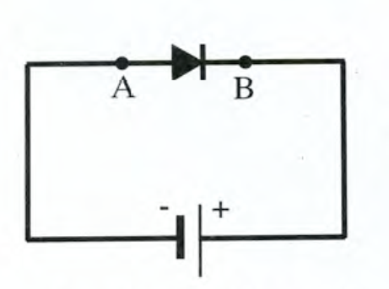
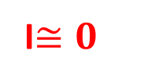
Δίοδοι
I
Αν V_{A} > V_{B} τότε η δίοδος άγει, περνάει ρεύμα, ορθή τάση
Αν V_{Α} < V_{Β} τότε η δίοδος ΔΕΝ άγει, ΔΕΝ περνάει ρεύμα, ανάστροφη τάση, η δίοδος είναι μονωτής
I$≅0$

Slide 4
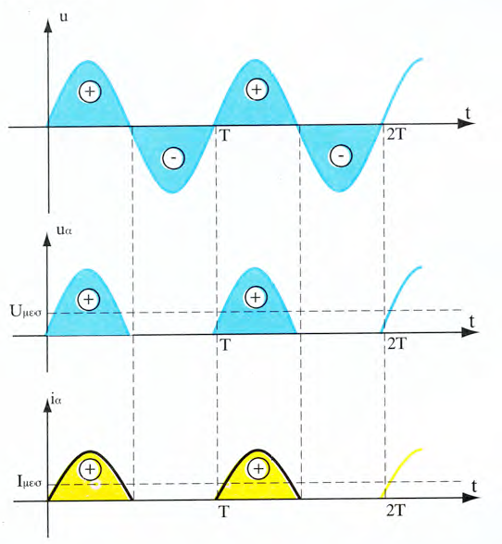
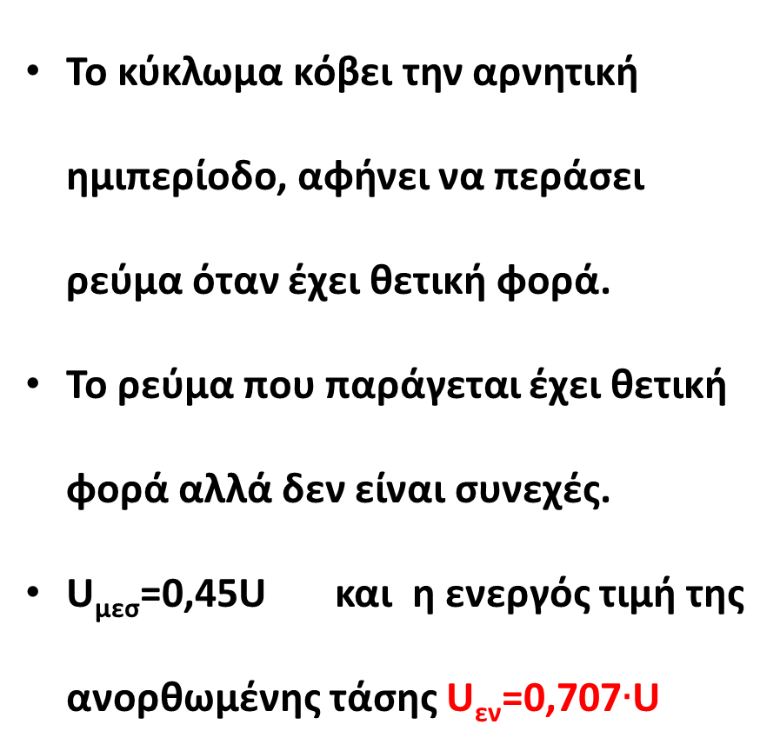
Μονοφασικά κυκλώματα ανόρθωσης
Απλή ανόρθωση
Το κύκλωμα κόβει την αρνητική ημιπερίοδο, αφήνει να περάσει ρεύμα όταν έχει θετική φορά.
Το ρεύμα που παράγεται έχει θετική φορά αλλά δεν είναι συνεχές.
U_{μεσ}=0,45U και η ενεργός τιμή της ανορθωμένης τάσης U_{εν}=0,707$∙$U

Slide 5
Μονοφασικά κυκλώματα ανόρθωσης
Πλήρης ανόρθωση με γέφυρα
Θετική φορά
Αρνητική φορά
Σε κάθε περίπτωση ο καταναλωτής διαρρέεται από ρεύμα ίδιας φοράς.

Slide 6
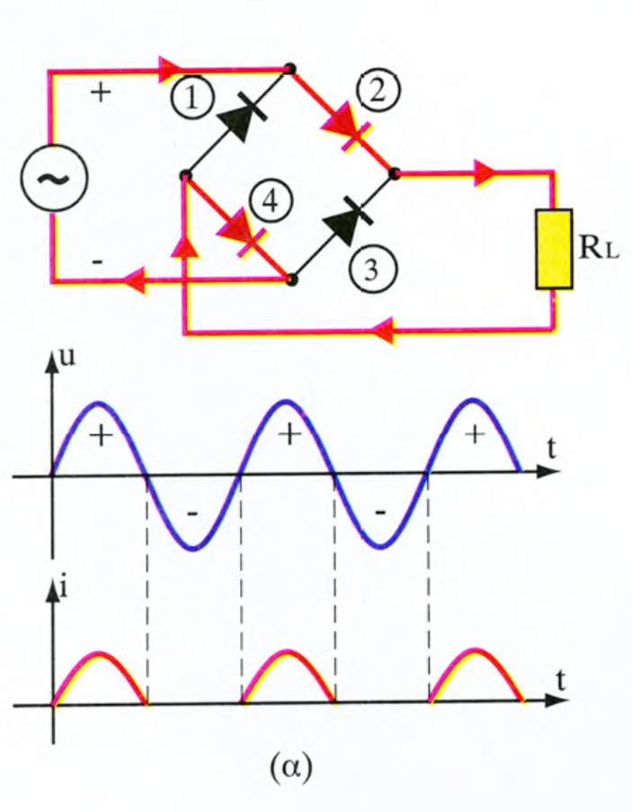
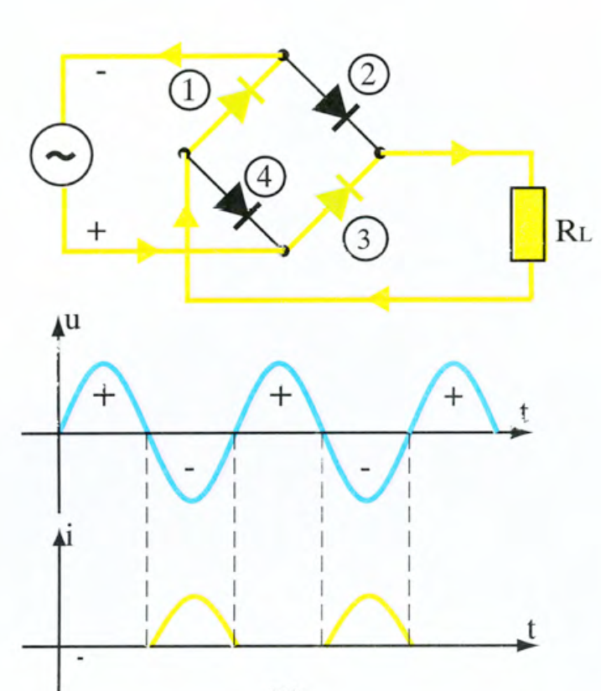
Μονοφασικά κυκλώματα ανόρθωσης
Πλήρης ανόρθωση

Slide 7
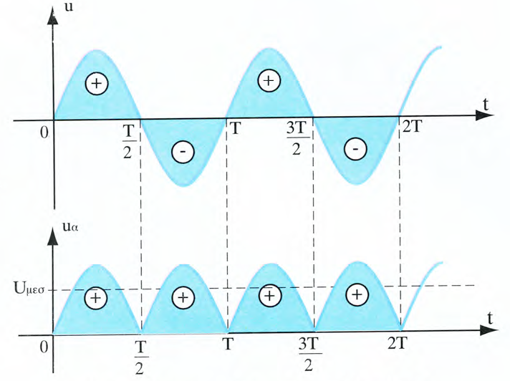
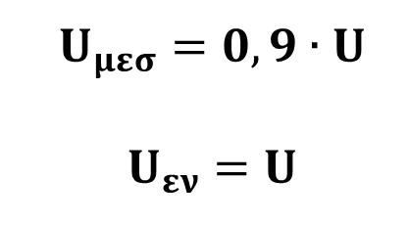
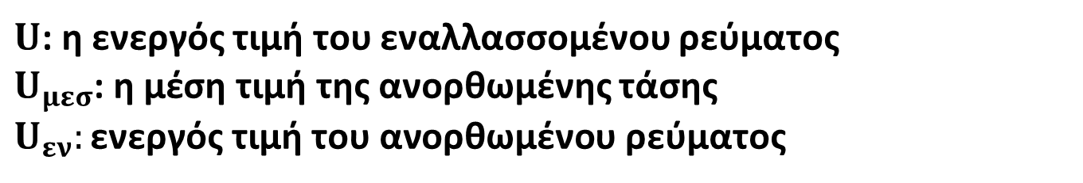
Μονοφασικά κυκλώματα ανόρθωσης
Πλήρης ανόρθωση
$$U_{μεσ}=0,9∙U$$
$$U_{εν}=U$$
$U$: η ενεργός τιμή του εναλλασσομένου ρεύματος
$U_{μεσ}$: η μέση τιμή της ανορθωμένης τάσης
$$U_{εν}:\text{ενεργός} \text{τιμή} \text{του} \text{ανορθωμένου} \text{ρεύματος}$$

Slide 8
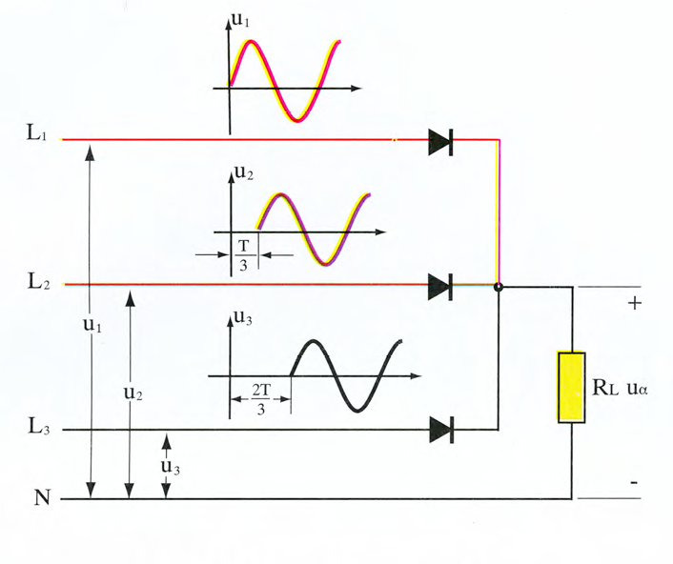
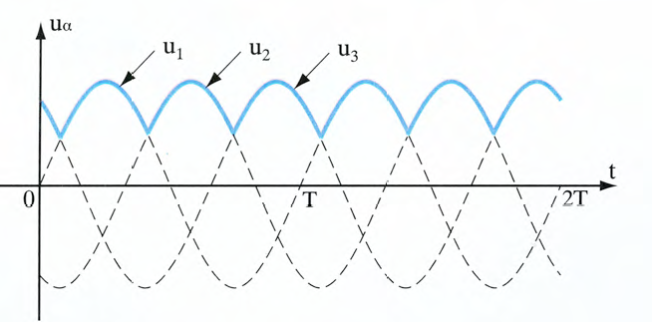
Τριφασικά κυκλώματα ανόρθωσης
Απλή ανόρθωση

Slide 9
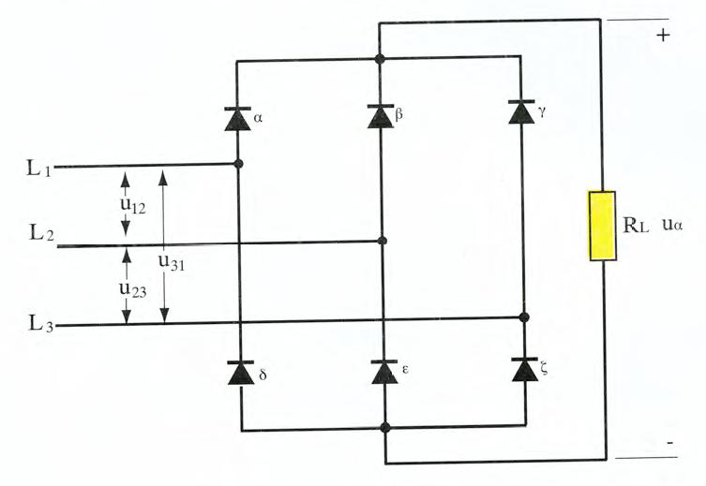
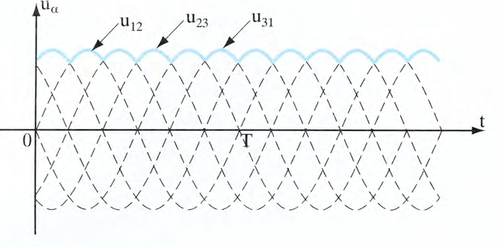
Τριφασικά κυκλώματα ανόρθωσης
Πλήρης ανόρθωση
Εναλλάσσεται η πολικότητα των φασικών τάσεων U₁₂ U₂₃ U₃₁
Κάθε χρονική στιγμή 3 δίοδοι ορθή τάση και 3 δίοδοι ανάστροφη τάση
Συνεχής ροή ρεύματος στον καταναλωτή ίδιας φοράς

Slide 10
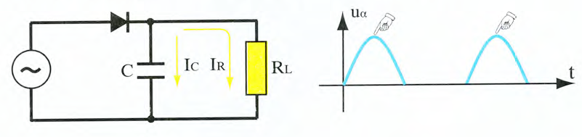
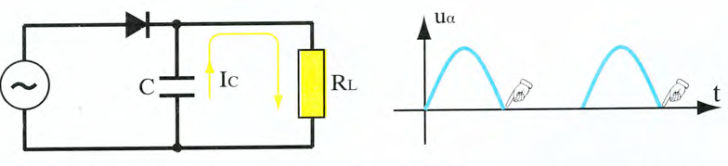
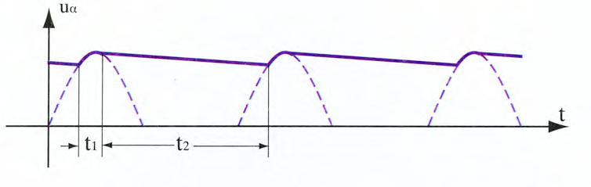
Τριφασικά κυκλώματα ανόρθωσης - εξομάλυνση
Η συνεχής τάση παρουσιάζει κυμάτωση > πρέπει να γίνει εξομάλυνση

Slide 11
Τριφασικά κυκλώματα ανόρθωσης - εξομάλυνση
t₁: ο χρόνος φόρτισης του πυκνωτή
t₂: ο χρόνος εκφόρτισης του πυκνωτή

Slide 12
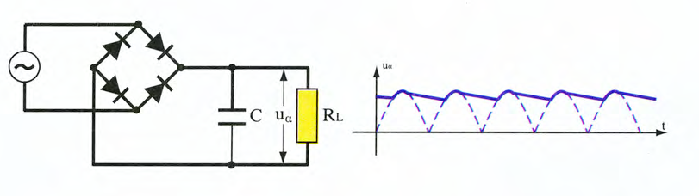
Τριφασικά κυκλώματα ανόρθωσης - εξομάλυνση
Κύκλωμα πλήρους ανόρθωσης με φίλτρο πυκνωτή.

Slide 13
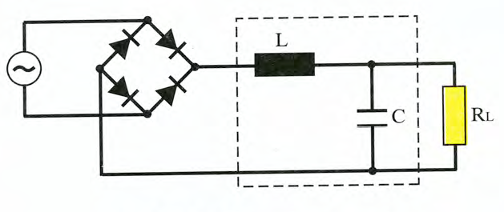
Τριφασικά κυκλώματα ανόρθωσης - εξομάλυνση
Συνδυασμός πηνίου και πυκνωτή
Το πηνίο, λόγω της αυτεπαγωγής L αντιδρά στις μεταβολές του ρεύματος προκαλώντας χρονική καθυστέρηση
Έτσι βοηθάμε στην εξομάλυνση της κυμάτωσης του ανορθωμένου ρεύματος

Slide 14
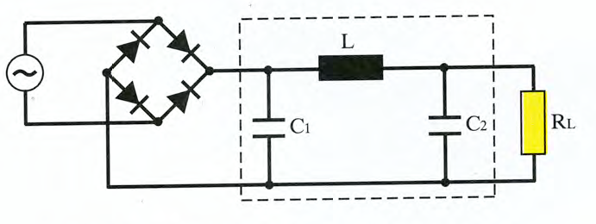
Τριφασικά κυκλώματα ανόρθωσης - εξομάλυνση
Συνδυασμός πηνίου και πυκνωτή
Με την προσθήκη περισσοτέρων φίλτρων στη σειρά μπορούμε να πάρουμε συνεχές ανορθωμένο ρεύμα που να έχει τη μορφή συνεχούς γραμμής χωρίς κυματώσεις.

Slide 15
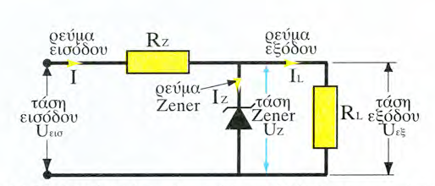
ΔΙΟΔΟΣ ZENER – σταθεροποίηση του συνεχούς ρεύματος
Δίοδος zener: Διατηρεί σταθερή την ένταση του ρεύματος που τη διαρρέει

Slide 16
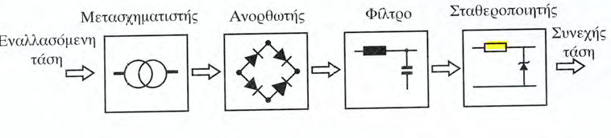
Τροφοδοτικό:
Διάταξη που μετατρέπει το εναλλασσόμενο ρεύμα σε συνεχές:
Μετασχηματιστής: Ανυψώνει ή υποβιβάζει την τάση ανάλογα με την τάση που θέλουμε να έχουμε
Ανορθωτής: Δημιουργεί την ανορθωμένη τάση
Φίλτρο: Εξομαλύνει τις κυματώσεις της ανορθωμένης τάσης
Σταθεροποιητής: Διατηρεί σταθερή τη συνεχή τάση, ανεξάρτητα από τις μεταβολές του φορτίου και τις μεταβολές της εναλλασσόμενης τάσης

Slide 17
ΒΙΒΛΙΟΓΡΑΦΙΑ:
Ηλεκτροτεχνία (Βουρνάς Κ., Δαφέρμος Ολ., Πάγκαλος Στ., Χατζαράκης Γ., εκδ. Διόφαντος)

